Slide 1

Aprendizaje Profundo
Facultad de Ingeniería
Universidad de Buenos Aires
Profesores:
Marcos Maillot
Gerardo Vilcamiza

Slide 2
TRANSFER LEARNING
GENERATIVE ADVERSARIAL NETWORKS
. Transfer learning
Ventajas
Estrategias
Ejemplo en colab
. Generative adversarial networks
Introducción
Usos
Ejemplo en colab

Slide 3
Transfer Learning
No se suele diseñar y entrenar un modelo desde CERO
Se emplean modelos existentes y probados con sus parámetros ya entrenados.
Normalmente, los modelos que se toma de “base” cumplen una tarea genérica.
Al modelo “base” se le hacen los ajuste necesarios para la nueva tarea específica que deben cumplir.

Slide 4
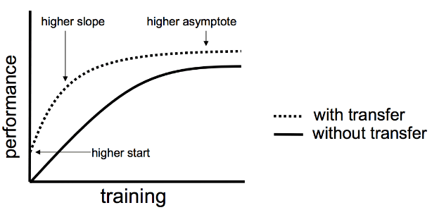
Transfer Learning
Ventajas:
- pocos datos
- pre-trained models
- pre-trained embeddings
- Simulations
- Cambio de dominio

Slide 5
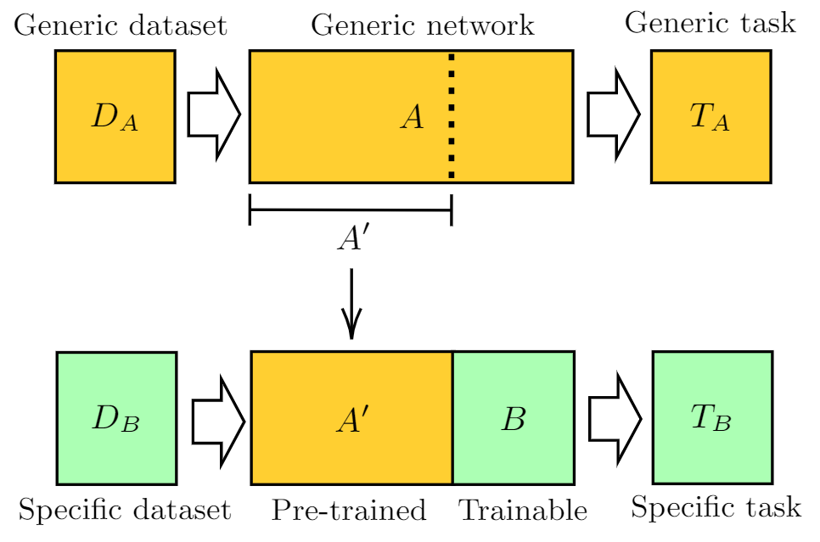
Transfer Learning
Adaptación de modelo base para cumplir la tarea específica
Se reentrena la nueva arquitectura con el dataset específico bajo la tarea específica a cumplir

Slide 6


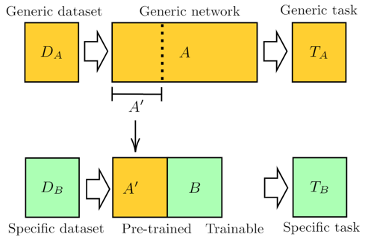
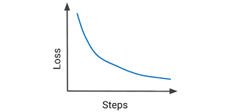
Transfer Learning - ¿Qué estrategia usar?
feature extractor
Dataset semejante al generic
fine tunning
Dataset pequeño
entrenar
reentrenar
Dataset grande
feature extractor desde menor profundidad
entrenar
Dataset distinto al generic
reentrenar
fine tunning (from pre-trained models)

Slide 7
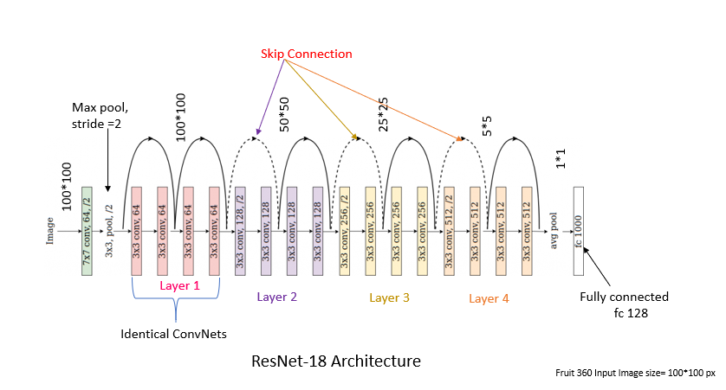
Transfer Learning - ejemplo colab
Adaptación de modelo base para cumplir la tarea específica
Generic Dataset:
ImageNet 1K
1000 clases
1.281.167 (train set)
RGB
12*12
400*400
Nuevo!
Adaptive avg pool
Specific Dataset:
Bees & ants
2 clases
120 (train set)
RGB
2 clases

Slide 8
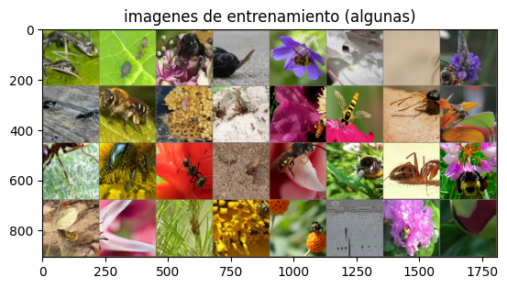
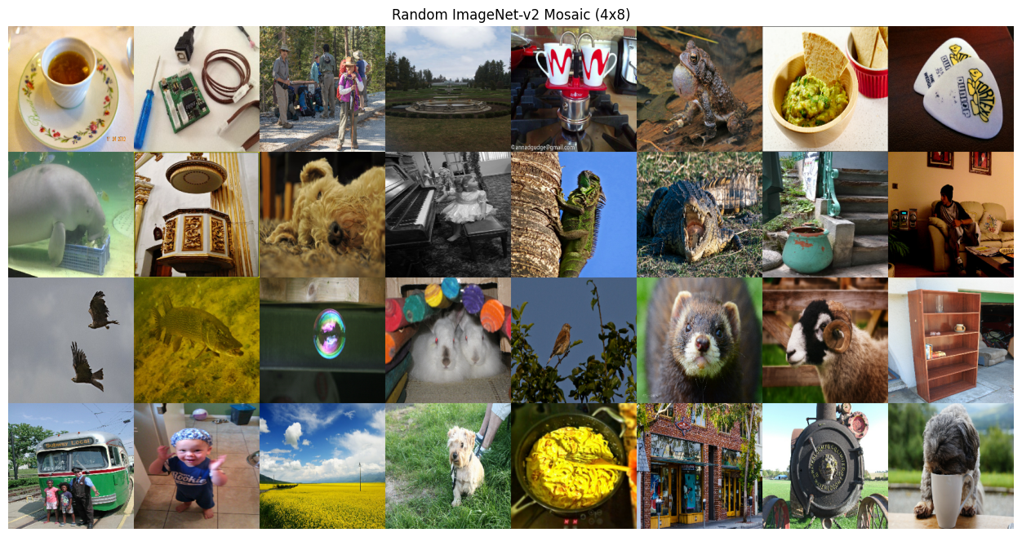
Transfer Learning - ejemplo colab
Generic Dataset:
ImageNet 1K
1000 clases
1.281.167 (train set)
RGB
Specific Dataset:
Bees & ants
2 clases
120 (train set)
RGB

Slide 9
Transfer Learning - ejemplo colab
Ver Colab
Feature extractor
Fine tuning
copiar
copiar
entrenar
reentrenar

Slide 10
Transfer Learning - ¿Qué estrategia usar?
Dataset semejante al generic
Dataset pequeño
Dataset grande
copiar
fine tunning (from pre-trained models)
NECESITAMOS MODELOS PRE-ENTRENADOS!!
entrenar
https://pytorch.org/blog/introducing-torchvision-new-multi-weight-support-api/
Dataset distinto al generic

Slide 11
Transfer Learning - ¿Qué estrategia usar?
Dataset semejante al generic
feature extractor
fine tunning
Dataset pequeño
Dataset grande
https://discuss.pytorch.org/t/how-can-i-replace-the-forward-method-of-a-predefined-torchvision-model-with-my-customized-forward-function/54224/8
https://github.com/mortezamg63/Accessing-and-modifying-different-layers-of-a-pretrained-model-in-pytorch/blob/master/README.md
fine tunning (from pre-trained models)
feature extractor desde menor profundidad
Dataset distinto al generic
entrenar

Slide 12

¡Un merecido descanso!

Slide 13
Generative Adversarial Network (GAN)
Configuración de DL que busca aprender la distribución de prob de los datos de entrenamiento para poder generar nuevos datos a partir de esa distribución.
Se logra entrenando 2 modelos compitiendo:
G→ generador que busca generar datos “falsos”
D→ discriminador que busca identificar datos “verdaderos” o “falsos”
Cuando el sistema “converge” el D no es capaz de distinguir datos reales de falsos (50% de real y 50% de falso)
Ese punto de convergencia es teórico y aún no se ha podido alcanzar.

Slide 14
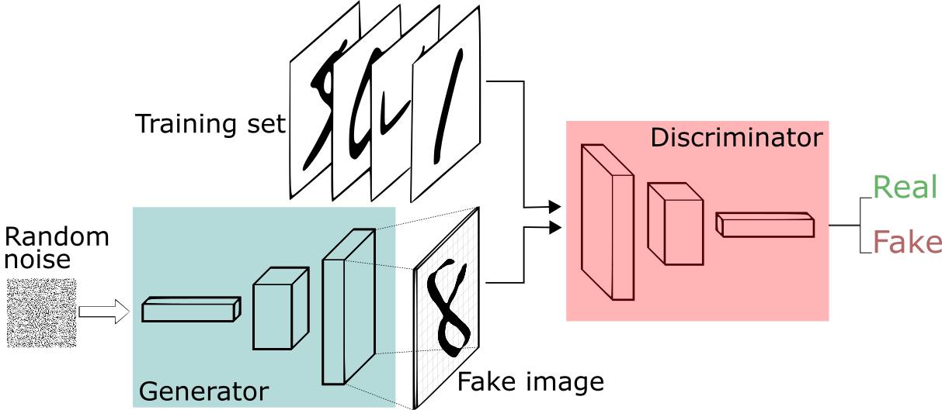
Generative Adversarial Network (GAN)
2 redes neuronales enfrentadas: Generador - Discriminador

Slide 15
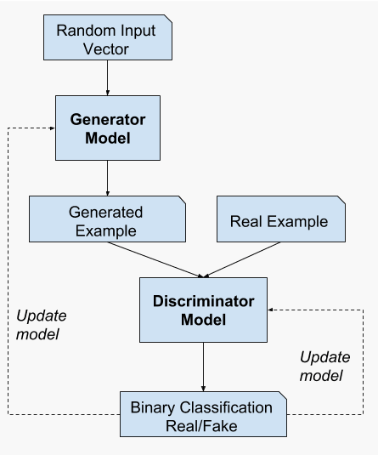
Generative Adversarial Network (GAN)
2 redes neuronales enfrentadas:
Generador - Discriminador
G → se entrena para que D falle
D → se entrena para no fallar
G → se entrena de forma indirecta (“supervisada”… pero de distinta forma)
D → determina si una muestra es real 1 o falsa 0

Slide 16


Generative Adversarial Network (GAN) – Función de costo
G – generator (NN)
D – discriminator (NN)
z – vector aleatorio
x – vector muestra (real)
D(x)=1 si x es real
D(x)=0 si x es falsa
G(z) – muestra falsa
El objetivo de D es distinguir Real vs Fake
$$L_{D}=\sum_{batch}{BCE\left(D\left(x\right),1\right)+BCE\left(D\left(G\left(z\right)\right),0\right)}$$
$$L_{G}=\sum_{batch}{BCE\left(D\left(G\left(z\right)\right),1\right)}$$
El objetivo de G es “engañar” a D

Slide 17
Generative Adversarial Network (GAN) – Función de costo
En teoría, en el equilibrio ideal de una GAN es:
D(x) = 0.5
D(G(z)) = 0.5
porque el discriminador ya no puede distinguir reales de falsas mejor que al azar.
Entonces, si D(x) = 0.5 y D(G(z)) = 0.5:
BCE(0.5, 1) = -log(0.5) = 0.693
BCE(0.5, 0) = -log(0.5) = 0.693
por lo tanto, las pérdidas de equilibrio rondan:
L_{D} = 0.693 + 0.693 = 1.386
L_{G} = 0.693
El objetivo de D es distinguir Real vs Fake
$$L_{D}=\sum_{batch}{BCE\left(D\left(x\right),1\right)+BCE\left(D\left(G\left(z\right)\right),0\right)}$$
$$L_{G}=\sum_{batch}{BCE\left(D\left(G\left(z\right)\right),1\right)}$$
El objetivo de G es “engañar” a D

Slide 18
Generative Adversarial Network (GAN) - Entrenamiento
Entrena GANs es actualmente una especie de “trabajo de artesano”
Algunos trucos son:
TanH como output del generador.
Poner etiquetas reales a muestras falsas para entrenar generador.
Usar batch normalization y minibatch.
Evitar Maxpool, usar average pool o hacer downsampling con el stride de conv.
Evitar usar ReLu, usar LeakyReLu.
Usar Adam como optimizador, beta_1 = 0,5, lr=0,0002.
Usar label smoothing (en lugar de 1 – 0; usar 0,9 – 0,1 para las clases real-fake).

Slide 19
Generative Adversarial Network (GAN) - Implementación
Implementación de GANs para generar número nuevos de MNIST
- VanillaGAN → GAN implementada con MLP
- DCGAN → GAN implementada con capas de convolución

Slide 20
Generative Adversarial Network (GAN) - Experimentos
Experimentos propuestos (tarea para el hogar)
exp1 – Variar tamaño de n_noise (tamaño ruido input generador)
exp2 – Variar lr y beta1 (momentum) del optimizer adam
exp3 – Varia batch_size y n_critic (entrenar mas veces D que G)
exp4 – Entrenamiento extendido (200 epochs)
exp5 – scheduler lr a D y G, para evitar sobreaprendizaje del G

Slide 21
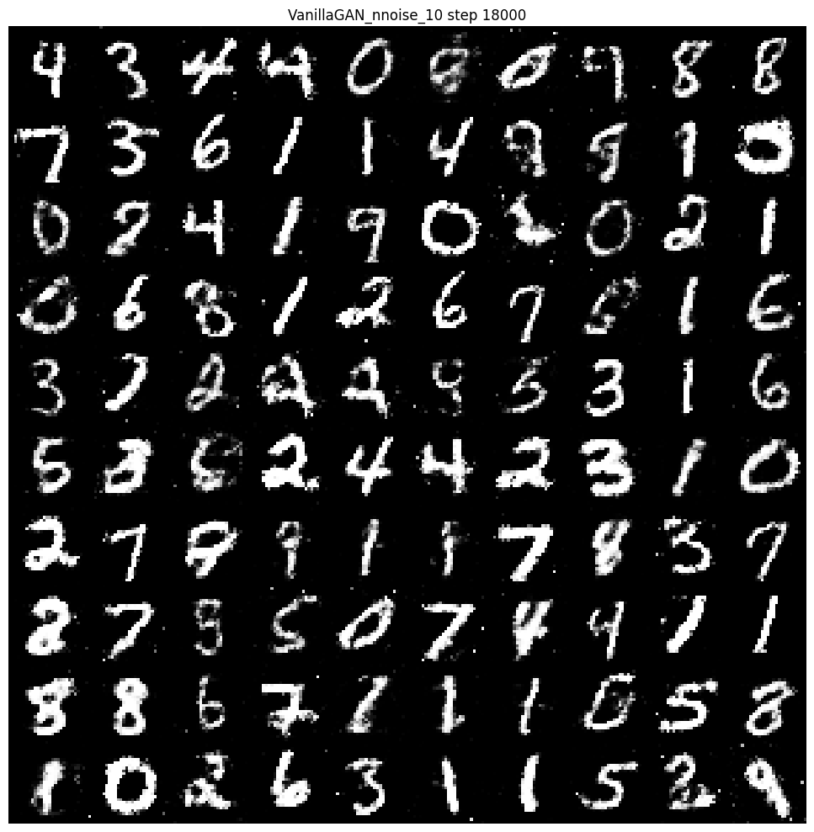
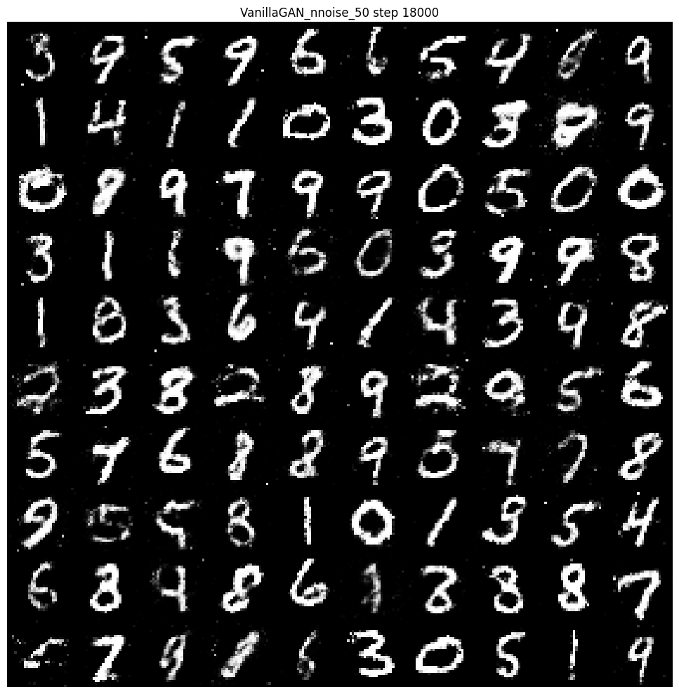
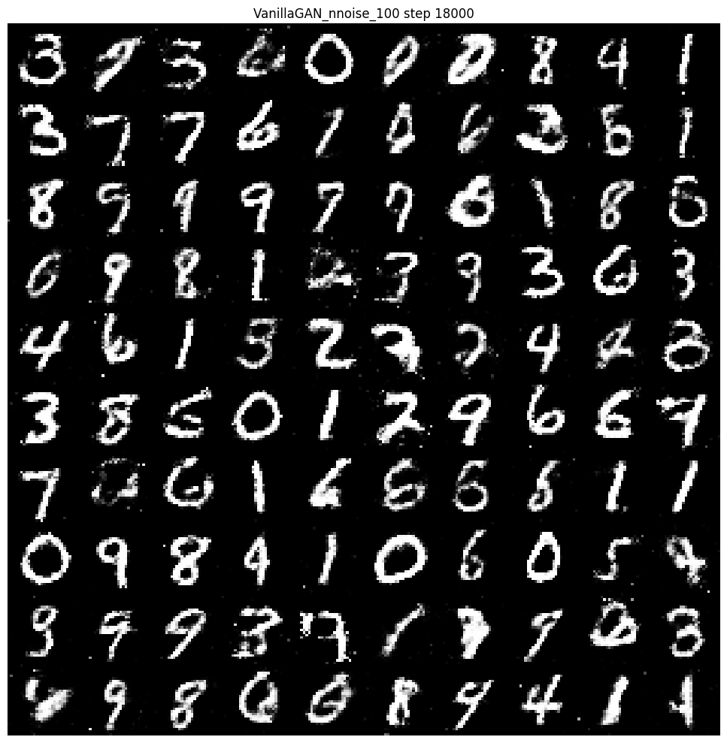
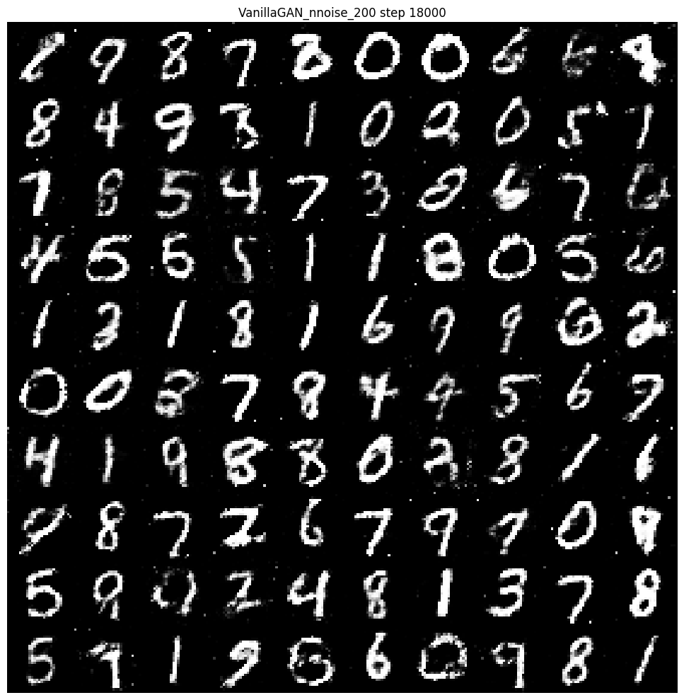
Generative Adversarial Network (GAN) - Experimentos
exp1 – Variar tamaño de n_noise (tamaño ruido input generador)
n_noise = 10
n_noise = 50
n_noise = 100
n_noise = 200

Slide 22
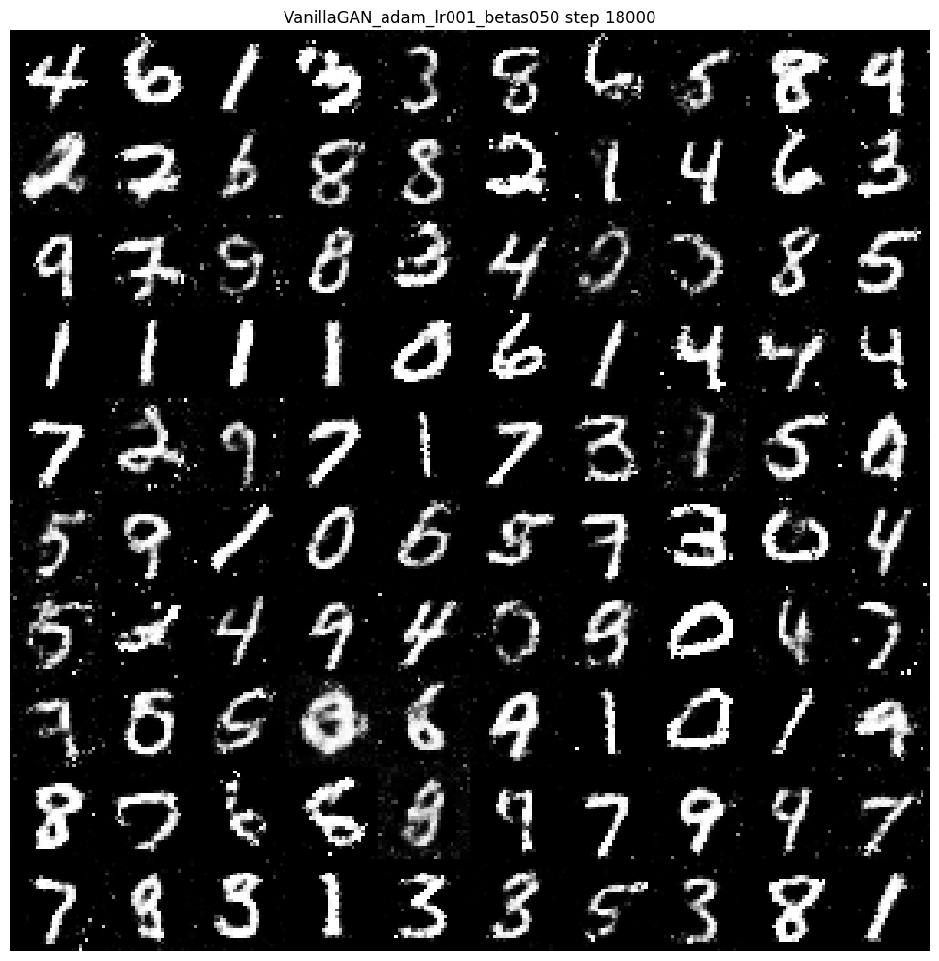
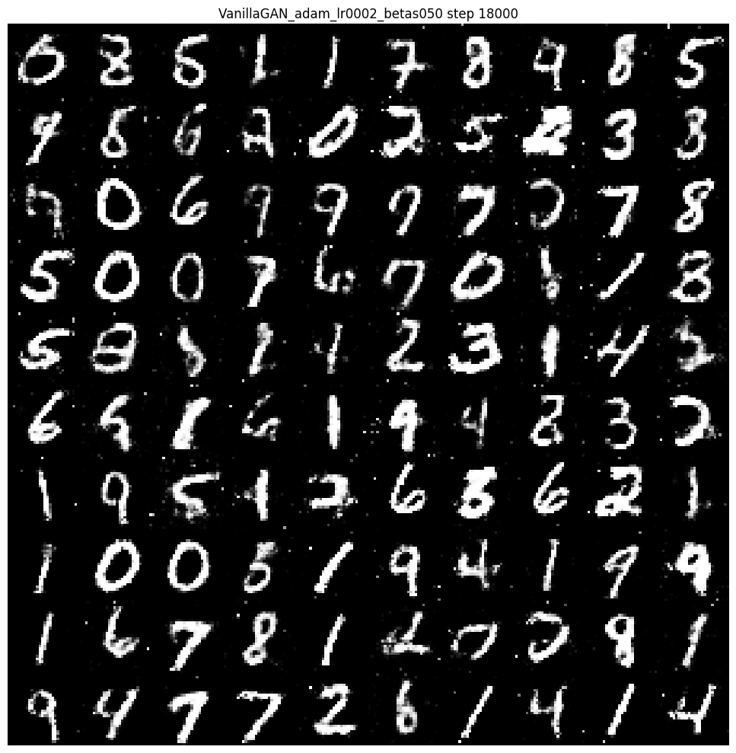
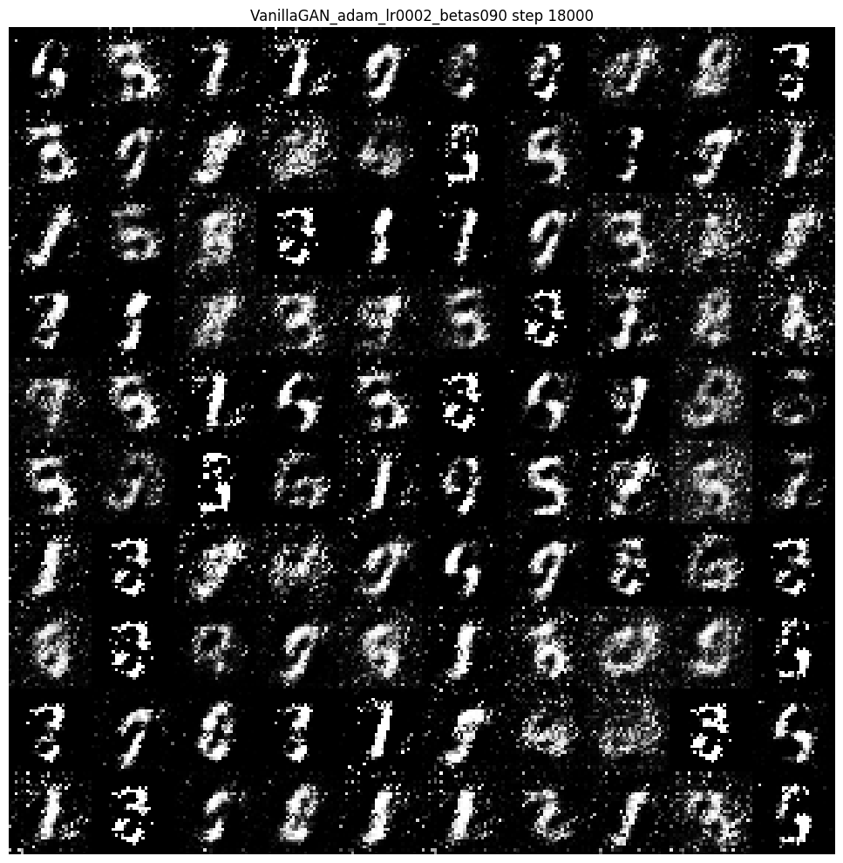
Generative Adversarial Network (GAN) - Experimentos
exp2 – Variar lr y beta1 (momentum) del optimizer adam (media de los gradientes)
Demasiada “inercia” del valor medio de los gradientes
lr = 0,001
beta = 0,50
lr = 0,0002
beta = 0,50
lr = 0,0002
beta = 0,90

Slide 23
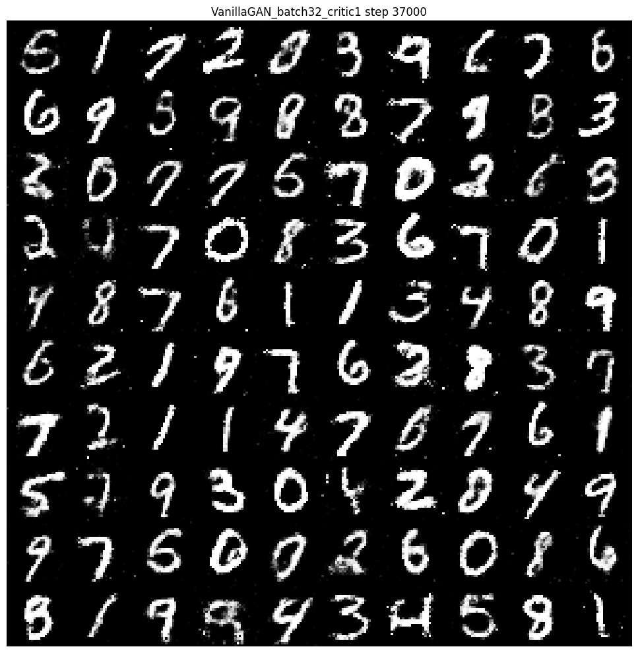
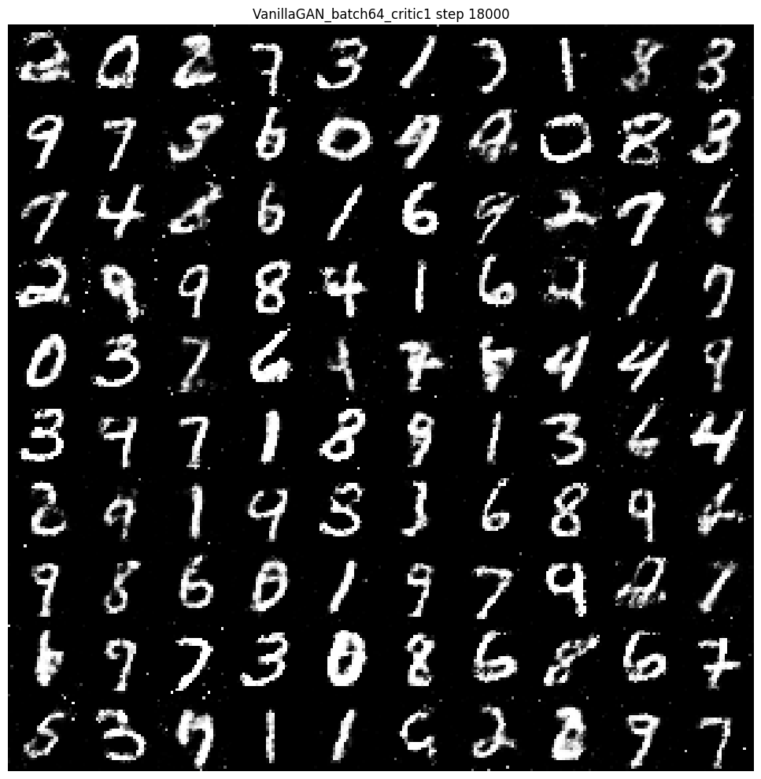
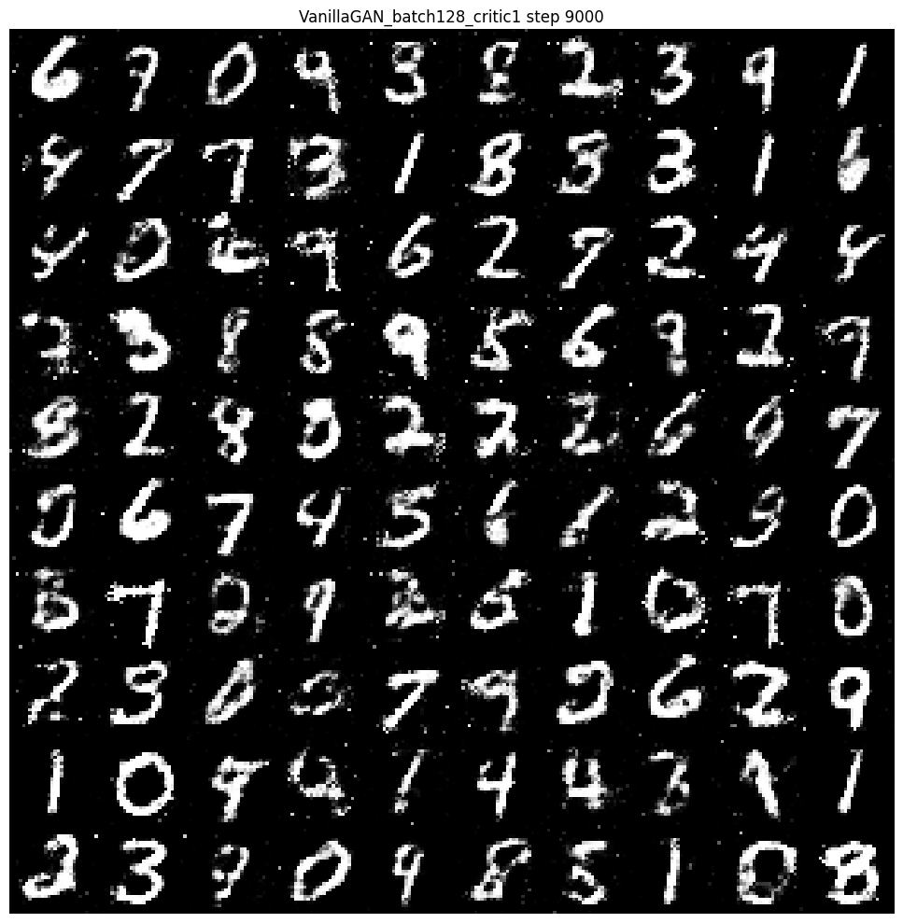
Generative Adversarial Network (GAN) - Experimentos
exp3 – Varia batch_size y n_critic (entrenar mas veces D que G)
batch= 32
n_critic = 1
batch= 64
n_critic = 1
batch= 128
n_critic = 1

Slide 24
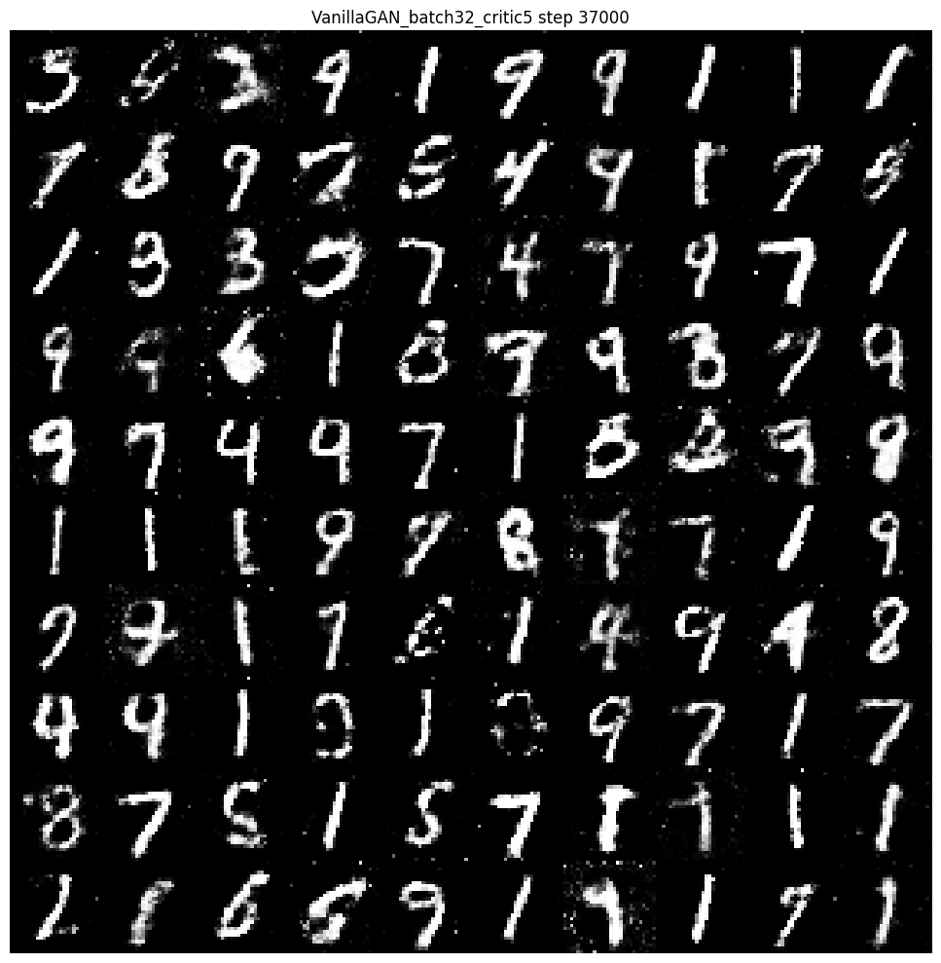
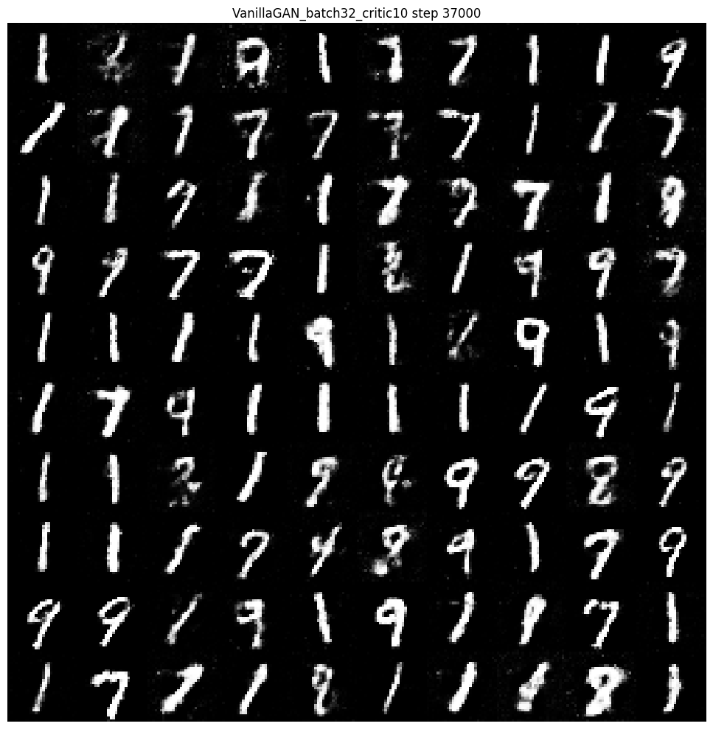
Generative Adversarial Network (GAN) - Experimentos
exp3 – Varia batch_size y n_critic (entrenar mas veces D que G)
Model collapse!!
El G encuentra “cómodo” solo producir cifras “faciles”
batch= 32
n_critic = 1
batch= 32
n_critic = 5
batch= 32
n_critic = 10

Slide 25
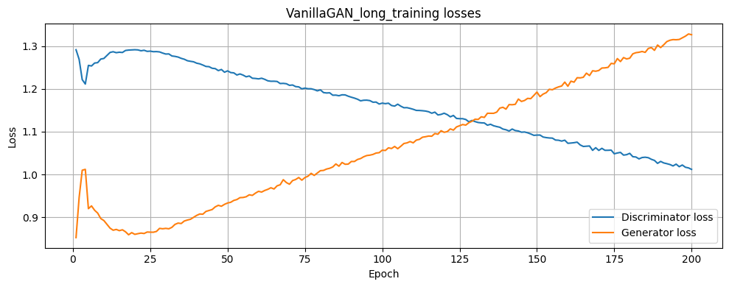
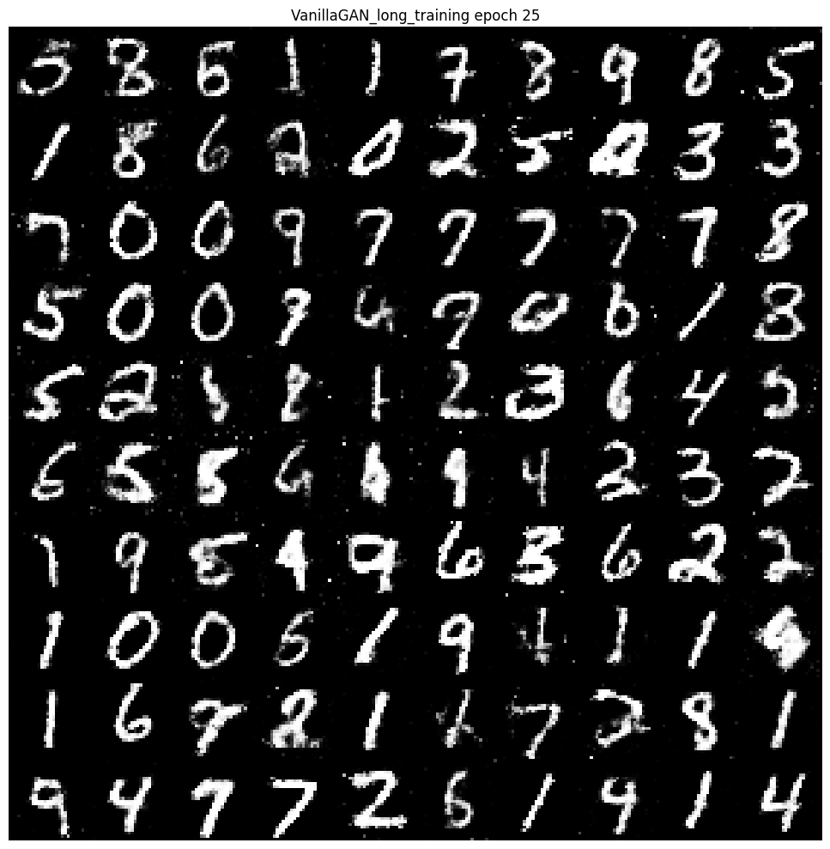
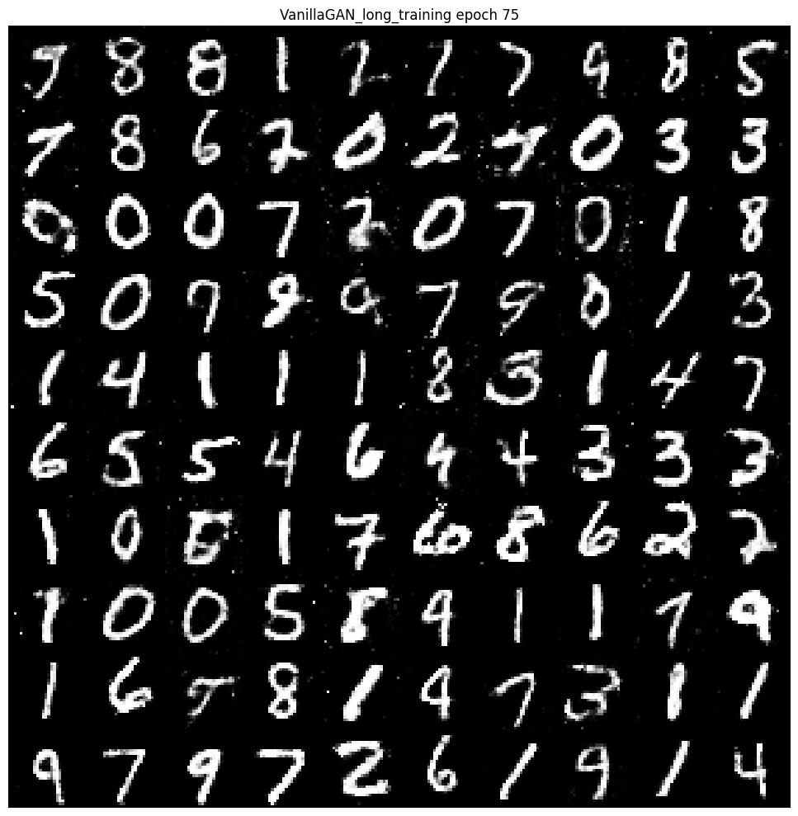
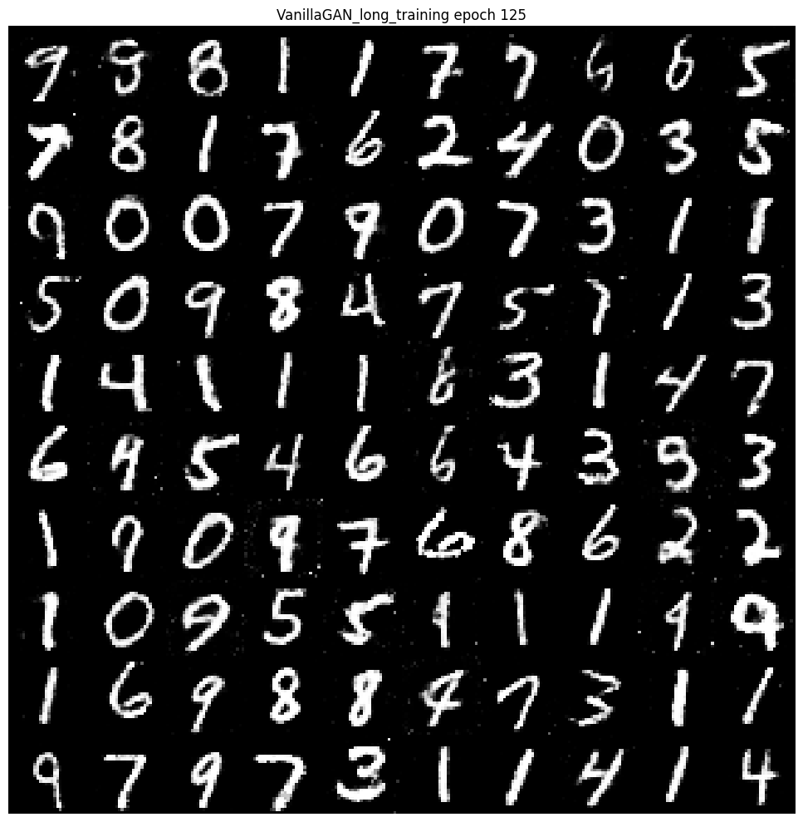
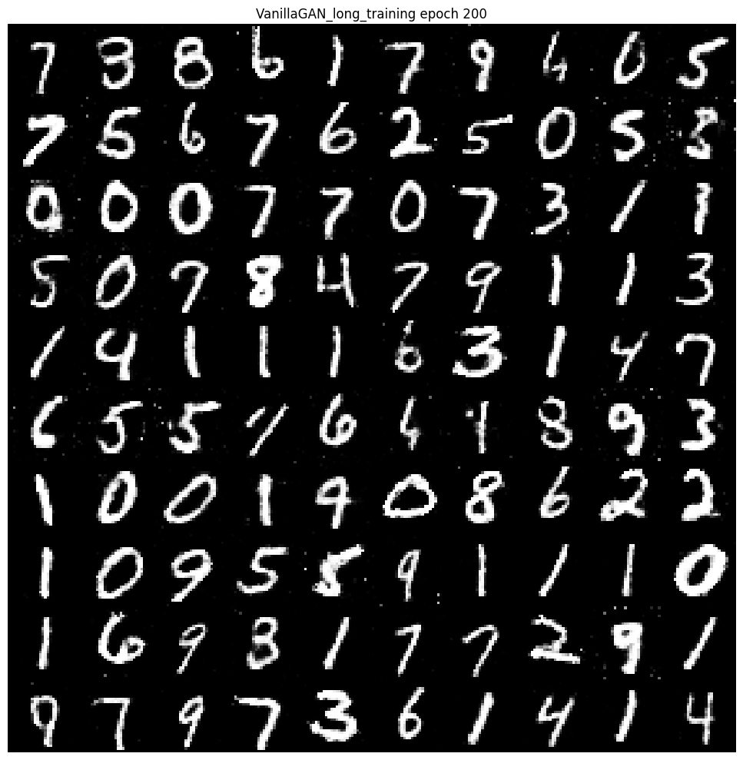
Generative Adversarial Network (GAN) - Experimentos
al principio ambos mejoran rápido
después D aprende una frontera de decisión bastante buena
más adelante G ya produce dígitos razonables, pero corregir defectos finos es mucho más difícil
entonces D sigue mejorando un poco, y ese pequeño margen ya alcanza para hacer subir G_loss.
exp4 – Entrenamiento extendido (200 epochs)
D sigue mejorando como clasificador real/falso, pero G ya alcanzó un nivel visual aceptable y no mejora en la métrica adversaria al mismo ritmo.

Slide 26
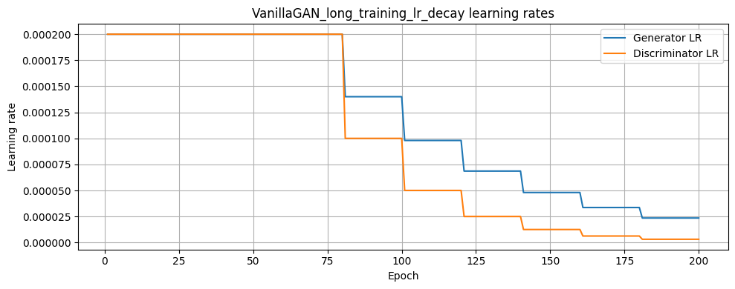
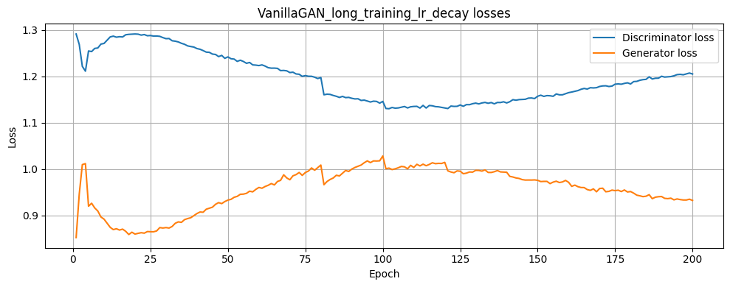
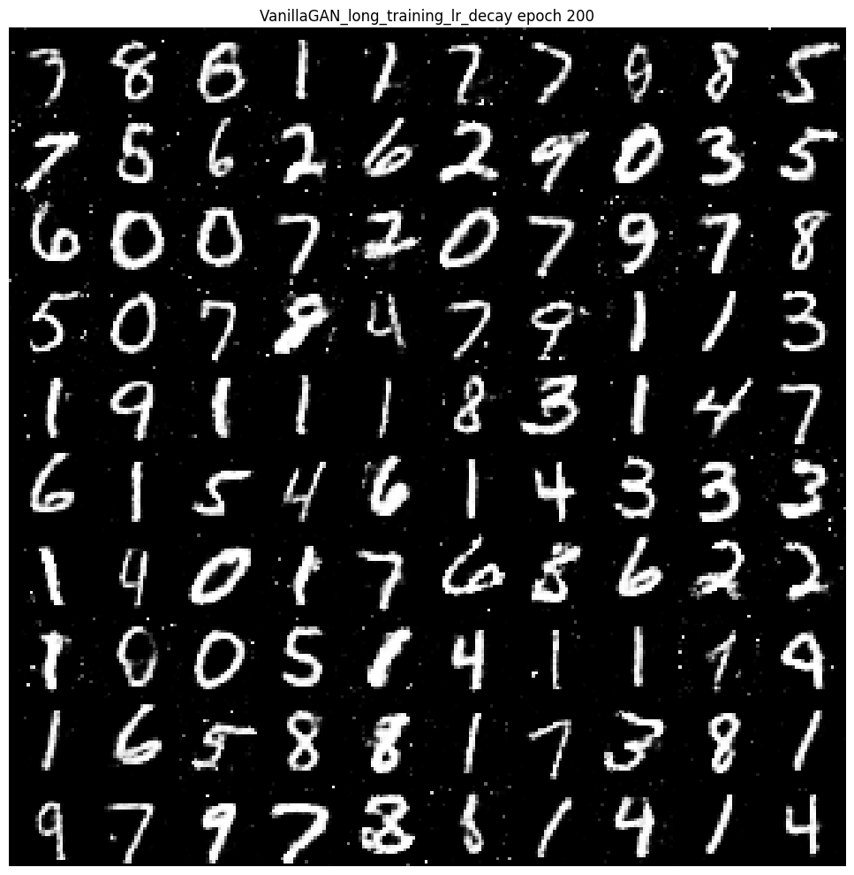
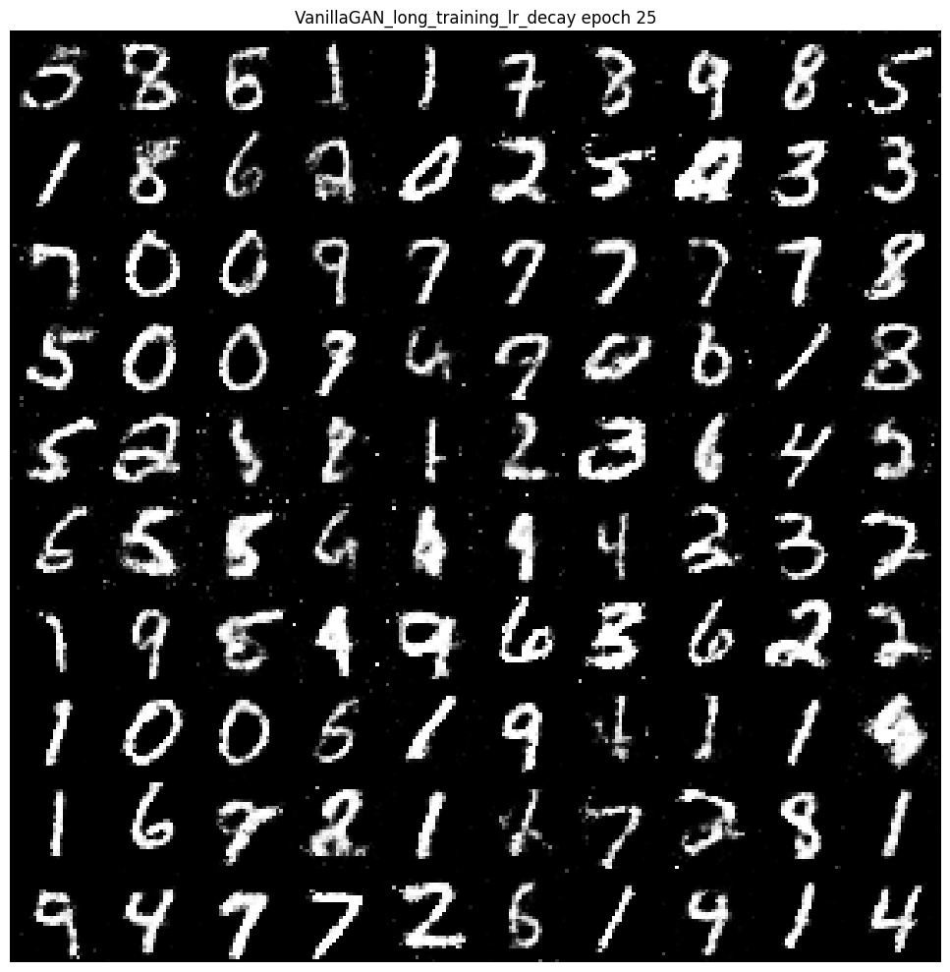


Generative Adversarial Network (GAN) - Experimentos
exp5 – scheduler lr a D y G, para evitar sobreaprendizaje del G

Slide 27
Generative Adversarial Network (GAN) - Experimentos
exp4 vs exp5
Que el discriminador esté alrededor de 0.5 quiere decir: “ya no distingue con mucha confianza entre real y falso”. Eso es estabilidad adversaria, no garantía de mejores dígitos.

Slide 28
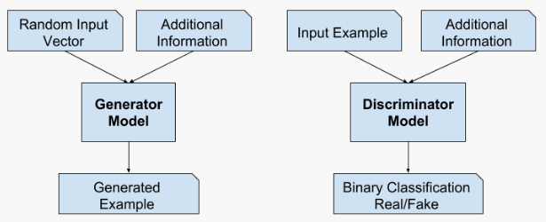
Generative Adversarial Network (GAN) - Implementación
Conditionals GANs
Se le pasa un ‘label’ para que genere algo bajo ese ‘label’
https://machinelearningmastery.com/impressive-applications-of-generative-adversarial-networks/

Slide 29
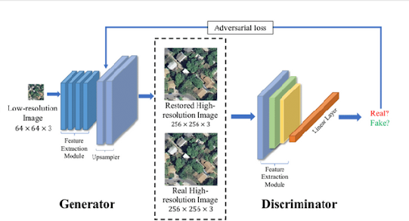
Generative Adversarial Network (GAN) – Otros ejemplos
Super resolution GANs
https://www.researchgate.net/publication/361868139_SWCGAN_Generative_Adversarial_Network_Combining_Swin_Transformer_and_CNN_for_Remote_Sensing_Image_Super-Resolution

Slide 30
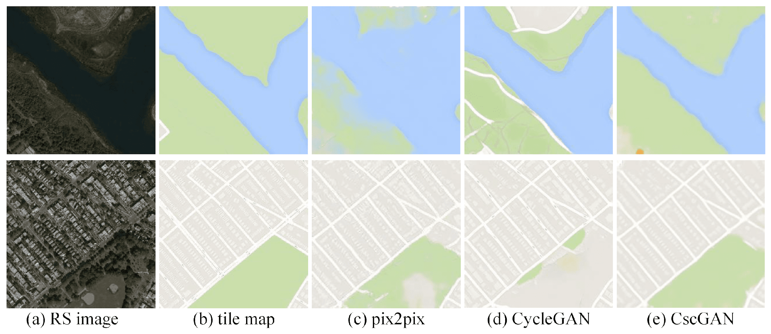
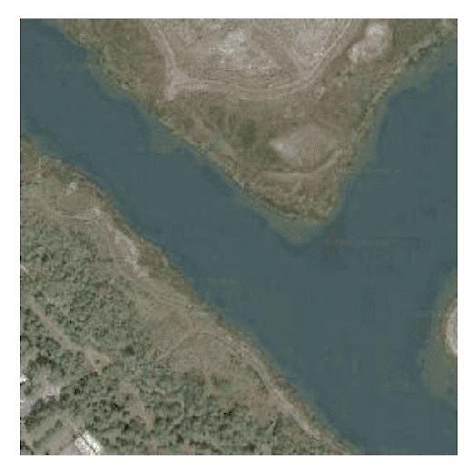
Generative Adversarial Network (GAN) – Otros ejemplos
Remote Sensing Image to Map Translation GANs
https://www.mdpi.com/2072-4292/13/10/1936

Slide 31
Generative Adversarial Network (GAN)
GANs
- ver colab
https://github.com/Yangyangii/GAN-Tutorial
How to train GANs:
Mas sobre GANs:
https://neptune.ai/blog/gan-loss-functions
https://docs.pytorch.org/tutorials/beginner/dcgan_faces_tutorial.html
https://arxiv.org/abs/1606.03498
https://github.com/soumith/ganhacks
https://github.com/hindupuravinash/the-gan-zoo
https://dropsofai.com/best-practices-for-training-stable-gans/
https://github.com/nashory/gans-awesome-applications

